Slide 1
Артикуляционная гимнастика Выполнила: Герасимова Наталья Юрьевна

Slide 2
Открываем ротик-дом. Кто хозяин в доме том? В нем хозяин-Язычок. Он удобно в доме лёг. Широко открывать рот.

Slide 3
В этом доме две стены. Это щеки нам видны. Могут стены в дом втянуться, А потом, как шар, раздуться. Надувать и втягивать щеки.

Slide 4
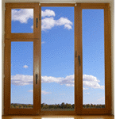
Рот приоткрою я немножко, Губы сделаю «окошком». Зубки рядышком стоят И в окошечко глядят. Широко открыть рот — "жарко" закрыть рот — "холодно"

Slide 5
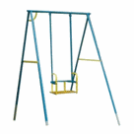
На качелях Я качаюсь Вверх – вниз, Вверх – вниз, И все выше поднимаюсь, А потом вниз. Улыбнуться, открыть рот, кончик языка за верхние зубы, кончик языка за нижние зубы.

Slide 6
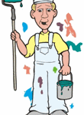
Язык – как кисточка моя, И ею нёбо крашу я. Улыбнуться, открыть рот и «покрасить» кончиком языка твёрдое нёбо («потолок»), двигаясь то зубов до горлышка.

Slide 7
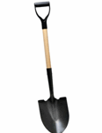
Пусть язык наш отдыхает, Пусть немножко подремает. Рот открыт, широкий расслабленный язык лежит на нижней губе.

Slide 8
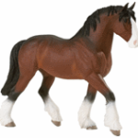
Я лошадка – серый бок (цок, цок), Я копытцем постучу (цок, цок), Если хочешь, прокачу (цок, цок). Улыбнуться, показать зубы, приоткрыть рот и, присасывая язык к нёбу, пощёлкать кончиком языка. Рот широко открывать (как лошадка цокает копытами).

